Slide 1
Estrutura Condicionais
Prof. Esp. Pedro Miho

Slide 2
Estruturas Condicionais
As estruturas condicionais em Java são usadas para tomar decisões com base em condições avaliadas durante a execução do programa. Elas permitem que o código siga diferentes caminhos, dependendo dos valores ou resultados das expressões, sendo as principais estruturas condicionais:
IF - Executa um bloco de código se a condição for verdadeira.
IF ELSE: Adiciona um bloco alternativo caso a condição seja falsa.
IF ELSE-IF ELSE: Permite testar múltiplas condições em sequência.
Switch: Útil para testar uma variável contra vários valores possíveis.

Slide 3
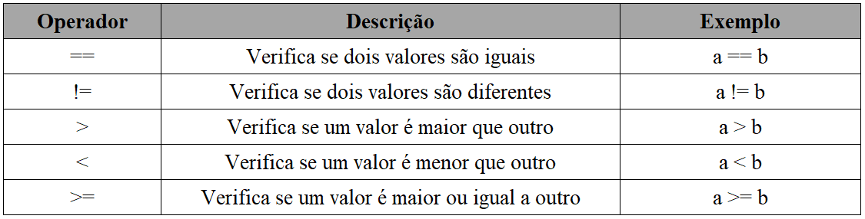
Operadores de Comparação
Os operadores comparadores em Java são usados para comparar valores e retornar um resultado booleano, ou seja, true ou false. Eles são fundamentais em estruturas condicionais e loops, permitindo que o programa avalie condições e tome decisões com base nos resultados dessas comparações.

Slide 4
Sintaxe para Estruturas Condicionais
IF: Condição Simples
int idade = 18;
if (idade >= 18) {
System.out.println("Você é maior de idade.");
}
IF ELSE: Condição Alternativa
int idade = 18;
if (idade >= 18) {
System.out.println("Você é maior de idade.");
}
else {
System.out.println("Você é menor de idade.");
}

Slide 5
Sintaxe para Estruturas Condicionais
IF-ELSE-IF - Múltiplas Condições
int nota = 85;
if (nota >= 90) {
System.out.println("Excelente!");
} else if (nota >= 70) {
System.out.println("Bom.");
} else if (nota >= 50) {
System.out.println("Regular.");
} else {
System.out.println("Insuficiente.");
}

Slide 6
Sintaxe para Estruturas Condicionais
SWITCH - Escolha entre Múltiplos Casos.
int opcao = 2;
switch (opcao) {
case 1:
System.out.println("1 - Enfermeiro");
break;
case 2:
System.out.println("2 - Fisioterapeuta");
break;
default:
System.out.println("3 - Clinico Geral");
break;
}

Slide 7
Desafios
Desafio 1: Sistema de Notas Detalhado
Crie um programa que leia a nota de um aluno e mostre uma mensagem detalhada:
Nota abaixo de 5: "Reprovado - precisa melhorar muito".
Nota entre 5 e 6.9: "Recuperação - dedicação é necessária".
Nota entre 7 e 8.9: "Aprovado - desempenho satisfatório".
Nota 9 ou mais: "Aprovado com Distinção - excelente!".
Não utilizar operadores lógicos
Desafio 2: Calculadora de Multa por Excesso de Velocidade
Crie um programa que calcule o valor da multa a ser paga caso um motorista ultrapasse o limite de velocidade. O limite de velocidade será de 90 km/h e o usuário deve inserir a velocidade do veículo. Para cada quilômetro por hora acima do limite, será cobrado R$ 10,00.

Slide 8
Desafios
Desafio 3: Adivinhe o Número
Crie um programa em Java que simula um jogo de adivinhação. A máquina irá gerar um número inteiro aleatório entre 1 e 10 (inclusive). O jogador terá uma tentativa para adivinhar o número. O programa deverá exibir mensagens indicando se o jogador acertou ou errou.
Desafio 4: Conversor de Moedas
Desenvolva um programa que peça ao usuário um valor em reais e a moeda para a qual deseja converter:
1 - Dólar (R$ 1 = US$ 0.20).
2 - Euro (R$ 1 = € 0.18).
3 - Libra (R$ 1 = £ 0.15).
Use switch para calcular e mostrar o valor convertido.

Slide 9
Desafios
Desafio 5: Cálculo de Taxa de Empréstimo
Elabore um programa que peça ao usuário para informar o valor de um empréstimo e o número de parcelas desejadas (6, 12 ou 24 meses). Use uma estrutura switch para calcular o valor final, considerando as taxas:
6 meses: +5% do valor total.
12 meses: +10% do valor total.
24 meses: +20% do valor total.
Mostre o valor total a ser pago com base na escolha.

Slide 10
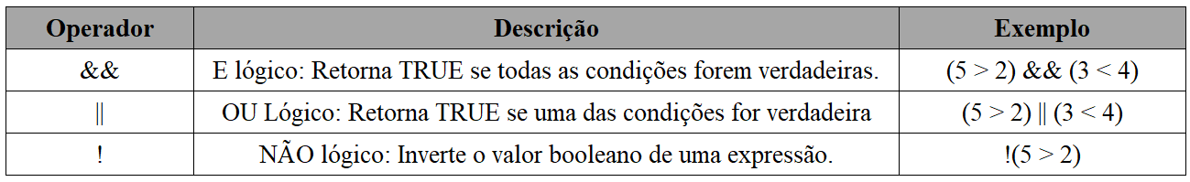
Operadores Lógicos
Os operadores lógicos em Java combinam ou modificam valores booleanos (true ou false), sendo usados em estruturas condicionais para criar condições mais complexas e dinâmicas.

Slide 11
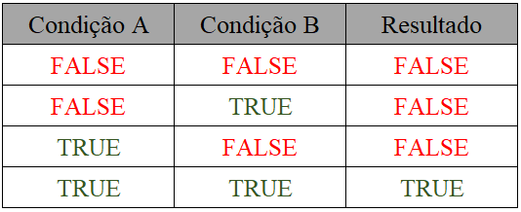
Sintaxe Operador AND (&&)
O operador AND retorna verdadeiro apenas quando todas as condições comparadas são verdadeiras. Caso qualquer uma das condições seja falsa, o resultado final será falso. É útil para validar múltiplos critérios ao mesmo tempo.
boolean condicaoA = 10 > 11;
boolean condicaoB = 10 > 2;
if (condicaoA && condicaoB) {
System.out.println("Verdadeiro");
}
else {
System.out.println("Falso");
}
Tabela Verdade

Slide 12
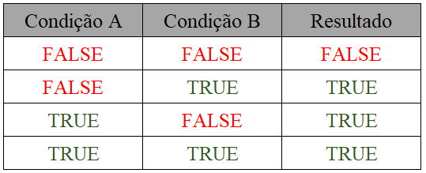
Sintaxe Operador OR (||)
O operador OR retorna verdadeiro quando pelo menos uma condição comparada é verdadeira. Ele permite a criação de condições mais flexíveis, onde basta que uma expressão seja atendida.
boolean condicaoA = 10 > 11;
boolean condicaoB = 10 > 2;
if (condicaoA || condicaoB) {
System.out.println("Verdadeiro");
}
else {
System.out.println("Falso");
}
Tabela Verdade

Slide 13
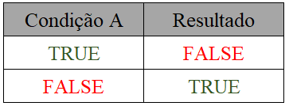
Sintaxe Operador NOT (!)
O operador NOT inverte o valor lógico de uma expressão. Ou seja, transforma verdadeiro em falso, e falso em verdadeiro. Ele é útil para criar condições contrárias ao que seria avaliado diretamente.
boolean condicaoA = 10 > 11;
boolean condicaoB = 10 > 2;
if (!condicaoA) {
System.out.println("Verdadeiro");
}
else {
System.out.println("Falso");
}
Tabela Verdade

Slide 14
Desafios
Desafio 1: Verificação de Triângulo Válido
Escreva um programa que receba três números representando os lados de um triângulo. O programa deve verificar se os valores fornecidos formam um triângulo válido, utilizando a condição de existência:
A + B > C
A + C > B
B + C > A
Desafio 2: Classificação de Triângulos (Aproveite o Desafio 01)
Crie um programa que receba três números, que você já sabe serem lados de um triângulo válido. O programa deve classificar o triângulo nos seguintes tipos:
Equilátero: Todos os lados iguais.
Isósceles: Dois lados iguais.
Escaleno: Todos os lados diferentes.

Slide 15
Desafios
Desafio 3: Calculadora de Seguro de Automóveis
Peça ao usuário sua idade, sexo e anos de experiência como motorista. Calcule o valor do seguro:
Para homens com menos de 25 anos e menos de 2 anos de experiência: R$ 2000.
Para mulheres com menos de 25 anos e menos de 2 anos de experiência: R$ 1800.
Para motoristas com mais de 25 anos ou mais de 2 anos de experiência: R$ 1200.
Desafio 4: Sistema de Descontos
Peça o valor de uma compra e o número de itens adquiridos. Calcule o desconto:
Se o valor total for maior que R$ 300 ou o número de itens maior que 3, aplique 5%.
Se o valor total for maior que R$ 500 ou o número de itens maior que 5, aplique 10%.
Se o valor total for maior que R$ 1000, aplique 20%.
Caso contrário, não aplique desconto. Exiba o valor final com ou sem desconto.

Slide 16
Desafios
Desafio 5: Validação de Login e Senha
Peça ao usuário um login e uma senha. Valide se:
O login contém pelo menos 5 caracteres.
A senha tem pelo menos 8 caracteres.
Exiba uma saída mostrando se o Login e a Senha são validos.

